Slide 1
ĐỒ ÁN TỐT NGHIỆP XÂY DỰNG ỨNG DỤNG ĐO CHIỀU CAO CƠ THỂ NGƯỜI SỬ DỤNG THỊ GIÁC MÁY TÍNH
TRƯỜNG ĐẠI HỌC CÔNG NGHIỆP HÀ NỘI
KHOA CÔNG NGHỆ THÔNG TIN
Sinh viên thực hiện : NGUYỄN TIẾN DUY
Mã Sinh Viên : 2020601607
GVHD : TS. Nguyễn TRUNG PHÚ

Slide 2
Nội dung
01
Lý do chọn đề tài
02
Công nghệ sử dụng
03
Cách thức thực hiện
04
Hướng phát triển

Slide 3
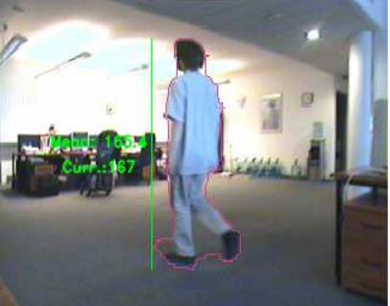
1. Lý do chọn đề tài
Đặt vấn đề
Việc đo chiều cao là một vấn đề quan trọng trong nhiều ứng dụng thị giác máy tính, ví dụ như phán đoán tư thế con người, phân tích trong thể thao,…

Slide 4
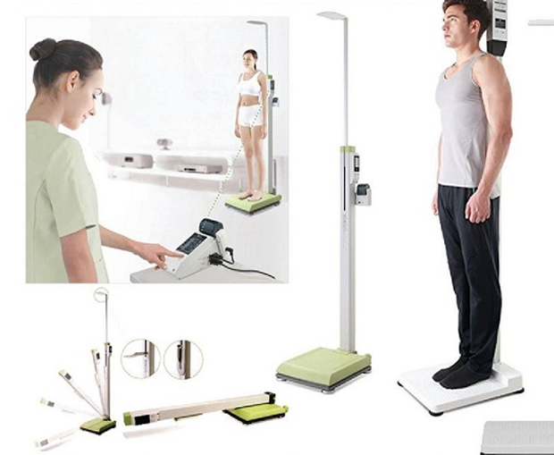
1. Lý do chọn đề tài
Đặt vấn đề
Các phương pháp đo chiều cao truyền thống để ước tính chiều cao của con người sử dụng phép đo thủ công, tốn thời gian, nhân sự, cũng như lắp đặt dụng cụ, chưa kể có thể có những sai sót

Slide 5
1. Lý do chọn đề tài
Mục tiêu, ý nghĩa của đề tài
Phát triển một ứng dụng dựa trên công nghệ thị giác máy tính để đo chiều cao cơ thể người.
Khắc phục những hạn chế của các cách đo chiều cao truyền thống bằng cách tự động hóa quy trình và cung cấp các phép đo chính xác.

Slide 6
2. Phương pháp
Mô hình dự đoán tư thế

Slide 7
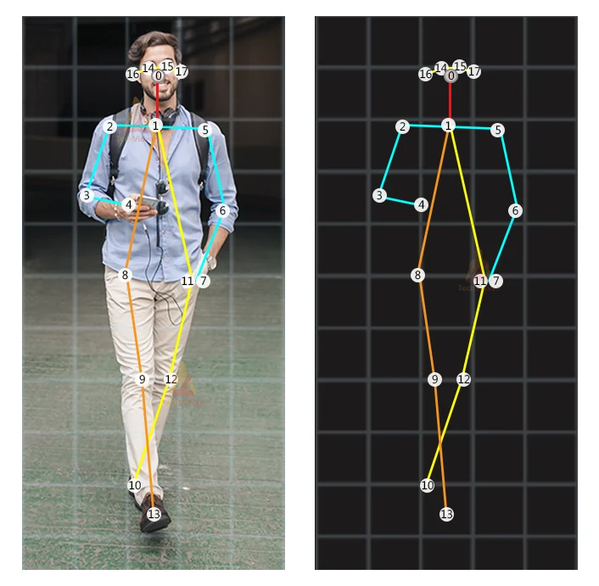
3. Công nghệ sử dụng
Mô hình dự đoán tư thế

Slide 8
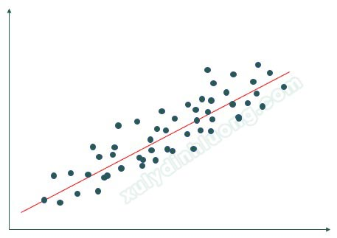
3. Công nghệ sử dụng
Mô hình hồi quy tuyến tính

Slide 9
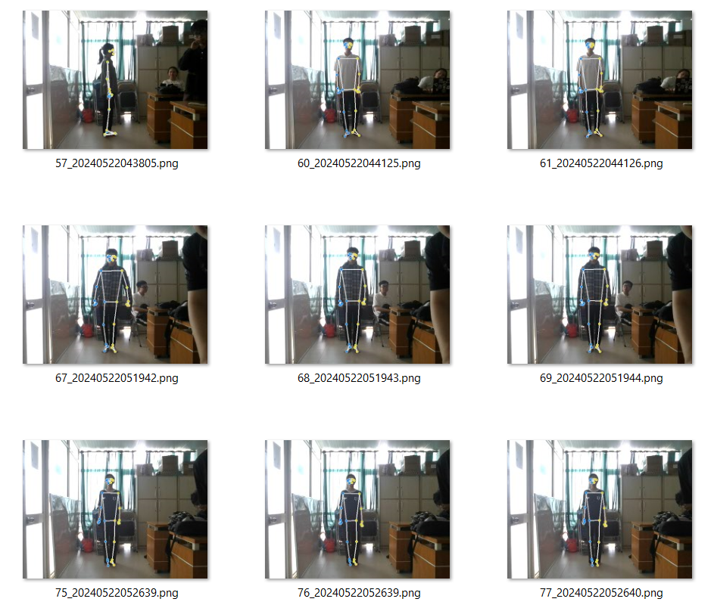
4. Cách thức thực hiện
Thu thập và xử lý dữ liệu

Slide 10
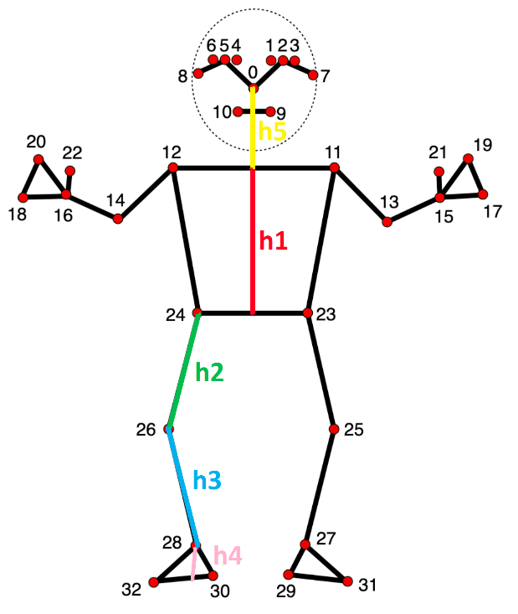
4. Cách thức thực hiện
Tính toán độ dài khung xương

Slide 11
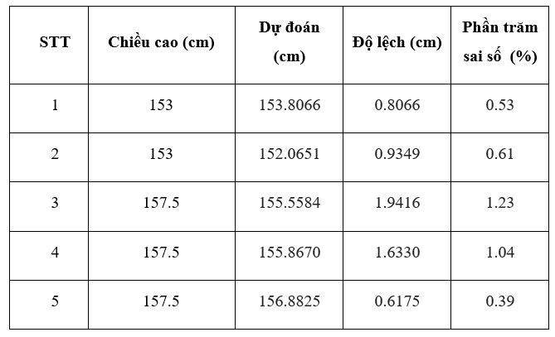
4. Cách thức thực hiện
Mô hình dự đoán chiều cao
Sai số trung bình khoảng 1.3cm tương đương 0.8%
…

Slide 12
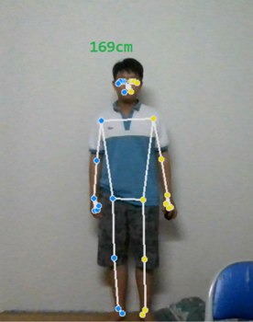
5. Kết quả đạt được
Demo
sản phẩm

Slide 13
6. Hướng phát triển
Chuẩn hóa tọa độ z của mô hình ước tính tư thế, tính toán chiều cao trong không gian 3D
Phát triển thêm mô hình nhận dạng tư thế giúp tính toán chính xác với các tư thế khác nhau
Tìm hiểu các thuật toán ước tính khoảng cách

Slide 14
CÁM ƠN THẦY CÔ VÀ CÁC BẠN ĐÃ CHÚ Ý LẮNG NGHE

